Slide 1
Pertemuan 3 dan 4 RISET OPERASI 2
Disarikan dari :
Pangestu Subagyo, dkk. Dan Berbagai Sumber yang Relevan

Slide 2
Inti pengambilan keputusan:
berarti memilih alternatif, yg jelas harus alternatif yg terbaik (the best alternative)
Contoh pengambilan keputusan tentang:
Jenis usaha
Lokasi usaha
Pendanaan
Investasi, dll

Slide 3
UNSUR- UNSUR PENGAMBILAN KEPUTUSAN
Tujuan dan pengambilan keputusan
Identifikasi alternatif-alternatif, keputusan untuk pemecahan masalah
Perhitungan mengenai faktor-faktor yang tidak dapat diketahui,
Sarana atau alat untuk mengevaluasi atau mengukur hasil

Slide 4
Dasar Pengambilan Keputusan
George R. Terry, menjelaskan dasar-dasar dari pengambilan keputusan yang berlaku,
Intuisi
Pengalaman
Fakta
Wewenang
Rasional

Slide 5
Tipe Keputusan
Keputusan yang terprogram; keputusan yang terstruktur, yang muncul berulang-ulang
Keputusan yang tidak terprogram ; muncul karena ada masalah yang luar biasa, tidak ada pedoman yang cukup rinci
Copyright © by Houghton Mifflin Company. All rights reserved.

Slide 6
Decision-Making Conditions
The decision
maker faces
conditions of...
Certainty
Risk
Uncertainty
Level of ambiguity and chances of making a bad decision
Lower
Moderate
Higher
Copyright © by Houghton Mifflin Company. All rights reserved.
Figure 9.1

Slide 7
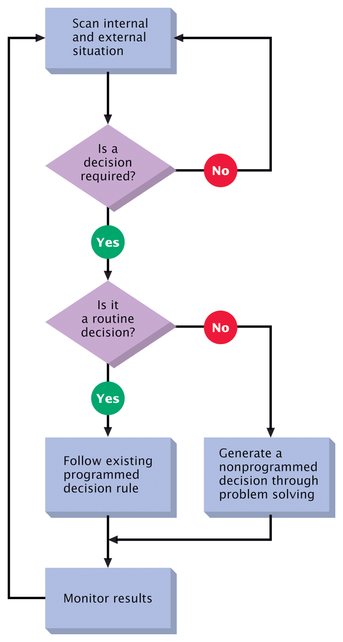
Figure 6.3 A General-Decision Making Model

Slide 8
Proses Pengambilan Keputusan
Identifikasi masalah (Produk, Lokasi, Pendanaan, Pemasaran, dll)
Analisis lingkungan yang relevan
Mengembangkan alternatif keputusan
Memilih alternatif yang terbaik
Melakukan implementasi
Memonitor keputusan
Copyright © by Houghton Mifflin Company. All rights reserved.

Slide 9
Kondisi Dalam Pengambilan Keputusan
Certainty: Jika semua informasi yg diperlukan untuk membuat keputusan diketahui secara sempurna & tdk berubah
Risk: Jika informasi sempurna tidak tersedia, tetapi seluruh peristiwa yg akan terjadi besarta probabilitasnya diketahui
Uncertainty: Jika seluruh informasi yg mungkin terjadi diketahui, tetapi tanpa mengetahui probabilitasnya masing-masing
Sumber : Mukhyi, 2008

Slide 10
Beberapa teknik yg digunakan dlm pengambilan keputusan:
Situasi keputusan | Pemecahan | Teknik
Ada kepastian (Certainty) | Deterministik | - Linear Programming - Model Transportasi - Model Penugasan - Model Inventori - Model Antrian - Model “network”
Ada risiko (Risk) | Probabilistik | - Model keputusan probabilistik - Model Inventori probabilistik - Model Antrian probabilistik
Tdk ada kepastian (Uncertainty) | Tak diketahui | Analisis keputusan dlm keadaan ketidakpastian
Ada konflik (Conflict) | Tergantung tindakan lawan | Teori permainan (game theory)
Sumber : Mukhyi, 2008

Slide 11
Perbedaan Pengambilan Keputusan Dengan Risiko dan Dalam Ketidakpastian
Keuntungan | Probablitas
Rp 1 juta | 0.30
Rp 2.5 juta | 0.15
Rp 2 juta | 0.35
Rp 5 juta | 0.20
Keuntungan
Rp 1 juta
Rp 2.5 juta
Rp 2 juta
Rp 5 juta
→ Kondisi dengan Ketidakpastian

Slide 12
Konsep Dasar (Pengambilan Keputusan Dengan Risiko)
Keadaan dasar : Sekumpulan peristiwa atau kejadian acak yang dapat mempengaruhi hasil sebuah keputusan
Probabilitas : kemungkinan berkaitan dengan keadaan dasar
Keputusan : sejumlah tidakan yang mungkin diambil/dipilih oleh pengambil keputusan
Payoff : Sekumpulan manfaat/biaya yang mungkin dihasilkan dari suatu kombinasi keputusan dan keadaan dasar yang acak

Slide 13
Contoh Soal
Sebuah toko buku perlu menyiapkan sejumlah buku pelajaran sebelum awal tahun ajaran dimulai. Harga pokok buku Rp 4.000,- dan dijual dengan harga Rp 8.000,-.
Pengalaman menunjukkan bahwa kl semester sudah dimulai, buku2 tersebut menjadi sulit dijual.
Di saat dibutuhkan, bila sampai buku habis, akan ada kerugian Rp 4.000,-/unit, dan karenanya harus membuat pesanan khusus dengan harga khusus sama dengan harga jualnya.
Meskipun tambahan biaya Rp 4.000 cukup tinggi, namun pesanan khusus tetap harus dilakukan untuk menjaga nama baik toko dan loyalitas konsuen
Kasus yang harus dipecahkan, adalah : dengan kondisi tersebut bagaimana tingkat pengadaan yang harus dipilih agar keuntungan bisas tetap optimal.
Berdasar pengalaman, pilihannya adalah :
Keadaan Dasar (xi) Permintaan (uni) | Probabilitas P(xi)
X1 = 1.200 | 0.05
X2 = 1.320 | 0.15
X3 = 1.440 | 0.30
X4 = 1.560 | 0.35
X5 = 1.680 | 0.15
 | 1.00

Slide 14
Payoff Keuntungan Dari Berbagai Kompinasi keputusan yg berbeda
Keadaan Dasar (xi) | Probabilitas | Keputusan (Unit yang dibeli)
 |  | d1 = 1.200 | d2 = 1.320 | d3= 1.440 | d4 = 1.560 | d5 = 1.680
X1 = 1.200 | 0.05 | 4.800 | 4.320 | 3.840 | 3.360 | 2.880
X2 = 1.320 | 0.15 | 4.320 | 5.280 | 4.800 | 4.320 | 3.840
X3 = 1.440 | 0.30 | 3.840 | 4.800 | 5.760 | 5.280 | 4.800
X4 = 1.560 | 0.35 | 3.360 | 4.320 | 5..280 | 6.240 | 5.260
X5 = 1.680 | 0.15 | 2.880 | 3.840 | 4.800 | 5.760 | 6.720
Baris 1
F(x1=1.200; d1=1.200) = (Laba/unit x buku terjual) – (Biaya x kelebihan buku)
= Rp 4.000 x 1.200) – 0
= Rp 4.800,-
F(x1=1.200; d2=1.320) = Rp 4.000 x 1.200) – (Rp 4000 x 120 buku)
= Rp 4.800 – Rp 480
= Rp 4.320,-
Baris 2
F(x2=1.320; d1=1.200) = (Laba/unit x buku terjual) – (Biaya x kekurangan buku)
= Rp 4.000 x 1.200) – (Rp 4.000 x kurang 120 buku )
= Rp 4.320,-
F(x2=1.320; d2=1.320) = Rp 4.000 x 1.320) – 0
= Rp 5.280

Slide 15
Keadaan Dasar (xi) | Probabilitas | Keputusan (Unit yang dibeli)
 |  | d1 = 1.200 | d2 = 1.320 | d3= 1.440 | d4 = 1.560 | d5 = 1.680
X1 = 1.200 | 0.05 | 4.800 | 4.320 | 3.840 | 3.360 | 2.880
X2 = 1.320 | 0.15 | 4.320 | 5.280 | 4.800 | 4.320 | 3.840
X3 = 1.440 | 0.30 | 3.840 | 4.800 | 5.760 | 5.280 | 4.800
X4 = 1.560 | 0.35 | 3.360 | 4.320 | 5..280 | 6.240 | 5.260
X5 = 1.680 | 0.15 | 2.880 | 3.840 | 4.800 | 5.760 | 6.720
Nilai laba yang terletak dalam sel diagonal tabel di atas menunjukkan pilihan keputusan-keputusan terbaik, bila keadaan dasar (permintaan) diketahui sebelum keputusan diambil. Namun faktanya, keadaan dasar tersebut sifatnya acak dan tidak menentu, sehingga diperlukan cara, strategi khusus untuk mendapatkan laba yang optimal.1

Slide 16
Kriteria Keputusan (Dalam kondisi keadaan dasar bersifat acak)
Kriteria Maximax, dimana keputusan yang memiliki payoff paling tinggi (bisa maksimalisasi, bisa minimalisasi, tergantung kasus), tanpa mempedulikan keadaan dasarnya (f(xi, di) maksimum) yang seharusnya dipilih. → Kriteria ini mengabaikan kemungkinan payoff lainnya, shg tdk valid
Keadaan Dasar (xi) | Probabilitas | Keputusan (Unit yang dibeli)
 |  | d1 = 1.200 | d2 = 1.320 | d3= 1.440 | d4 = 1.560 | d5 = 1.680
X1 = 1.200 | 0.05 | 4.800 | 4.320 | 3.840 | 3.360 | 2.880
X2 = 1.320 | 0.15 | 4.320 | 5.280 | 4.800 | 4.320 | 3.840
X3 = 1.440 | 0.30 | 3.840 | 4.800 | 5.760 | 5.280 | 4.800
X4 = 1.560 | 0.35 | 3.360 | 4.320 | 5..280 | 6.240 | 5.260
X5 = 1.680 | 0.15 | 2.880 | 3.840 | 4.800 | 5.760 | 6.720
Minimalisasi
Maximalisasi

Slide 17
2. Kriteria Maximin, memilih keputusan yang memaksimumkan dari payoff yang minimum. Dari contoh yang ada, keputusan d2 dan d3 yang memiliki kriteria ini. → Kriteria ini sangat pesimistik, karena meskipun laba tdk akan pernah kurang dari 3.840, namun kemungkinan akan bisa laba di atas ini diabaikan.
Keadaan Dasar (xi) | Probabilitas | Keputusan (Unit yang dibeli)
 |  | d1 = 1.200 | d2 = 1.320 | d3= 1.440 | d4 = 1.560 | d5 = 1.680
X1 = 1.200 | 0.05 | 4.800 | 4.320 | 3.840 | 3.360 | 2.880
X2 = 1.320 | 0.15 | 4.320 | 5.280 | 4.800 | 4.320 | 3.840
X3 = 1.440 | 0.30 | 3.840 | 4.800 | 5.760 | 5.280 | 4.800
X4 = 1.560 | 0.35 | 3.360 | 4.320 | 5..280 | 6.240 | 5.260
X5 = 1.680 | 0.15 | 2.880 | 3.840 | 4.800 | 5.760 | 6.720

Slide 18
3. Kriteria Kemungkinan Maksimum, memilih keputusan optimal dari keadaan dasar yang paling sering terjadi/modus. Dalm kriteria ini pilihan d4 menjadi keputusan yang paling sering terjadi (probabilitasnya 0,35). → Kalau 0,35 paling sering terjadi, tetap saja ada kemungkinan 65% tidak akan terjadi.
Keadaan Dasar (xi) | Probabilitas | Keputusan (Unit yang dibeli)
 |  | d1 = 1.200 | d2 = 1.320 | d3= 1.440 | d4 = 1.560 | d5 = 1.680
X1 = 1.200 | 0.05 | 4.800 | 4.320 | 3.840 | 3.360 | 2.880
X2 = 1.320 | 0.15 | 4.320 | 5.280 | 4.800 | 4.320 | 3.840
X3 = 1.440 | 0.30 | 3.840 | 4.800 | 5.760 | 5.280 | 4.800
X4 = 1.560 | 0.35 | 3.360 | 4.320 | 5..280 | 6.240 | 5.260
X5 = 1.680 | 0.15 | 2.880 | 3.840 | 4.800 | 5.760 | 6.720

Slide 19
4. Kriteria Laplace, dalam kondisi data dan informasi tidak ada yang kuat (tidak dapat diestimasi secara objektif maupun subjektif), maka setiap keadaan dasar memiliki probabilitas yg sama, sehingga keputusan yang terbaik diambil dari keputusan yang memiliki rata2 tertinggi (kl payoffnya laba) → Faktanya keadaan dasar biasanya masih bisa diestimasi meski secara subjektif.
Keadaan Dasar (xi) | Probabilitas | Keputusan (Unit yang dibeli)
 |  | d1 = 1.200 | d2 = 1.320 | d3= 1.440 | d4 = 1.560 | d5 = 1.680
X1 = 1.200 | 0.05 | 4.800 | 4.320 | 3.840 | 3.360 | 2.880
X2 = 1.320 | 0.15 | 4.320 | 5.280 | 4.800 | 4.320 | 3.840
X3 = 1.440 | 0.30 | 3.840 | 4.800 | 5.760 | 5.280 | 4.800
X4 = 1.560 | 0.35 | 3.360 | 4.320 | 5..280 | 6.240 | 5.260
X5 = 1.680 | 0.15 | 2.880 | 3.840 | 4.800 | 5.760 | 6.720
Rata2 |  | 3.840 | 4.512 | 4.896 | 4.992 | 4.800

Slide 20
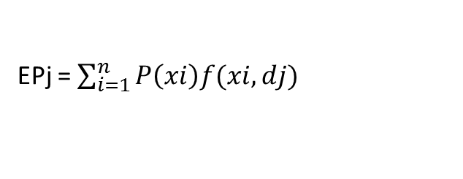
Keputusan Nilai Yang Diharapkan (Untuk memilih keputusan dengan payoff (keuntungan) yang maksimal atau biaya yang minimal)
Kriteria | Keputusan
Maximax | d5
Maximin | d2 dan d3
Kemung. Max | d4
Laplace | d4
EPj = $\sum_{i=1}^{n}{P\left(xi\right)f(xi, dj)}$
i = keadaan dasar yg berbeda
j = suatu keputusa tertentu (dj)
Keadaan Dasar (xi) | Probabilitas | KEPUTUSAN
 |  | d1 = 1.200 |  | d2 = 1.320 |  | d3= 1.440 |  | d4 = 1.560 |  | d5 = 1.680
 |  | F(xi, d1) | P(xi) | F(xi, d2) | P(xi) | F(xi, d3) | P(xi) | F(xi, d4) | P(xi) | F(xi, d5) | P(xi)
X1 = 1.200 | 0.05 | 4.800 | 240 | 4.320 | 216 | 3.840 | 192 | 3.360 | 168 | 2.880 | 144
X2 = 1.320 | 0.15 | 4.320 | 648 | 5.280 | 792 | 4.800 | 720 | 4.320 | 648 | 3.840 | 576
X3 = 1.440 | 0.30 | 3.840 | 1.344 | 4.800 | 1.680 | 5.760 | 2.016 | 5.280 | 1.848 | 4.800 | 1.680
X4 = 1.560 | 0.35 | 3.360 | 1.008 | 4.320 | 1.296 | 5..280 | 1.580 | 6.240 | 1.872 | 5.260 | 1.728
X5 = 1.680 | 0.15 | 2.880 | 432 | 3.840 | 576 | 4.800 | 720 | 5.760 | 864 | 6.720 | 1.008
 |  | EP1= 3.672 |  | EP2= 4.560 |  | EP3= 5.232 |  | EP4= 5.400 |  | EP5= 5.136
Optimal/Maksimal

Slide 21
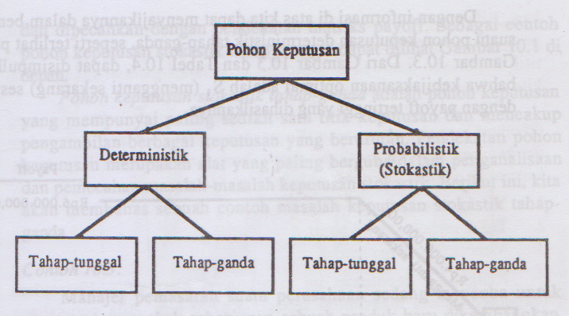
POHON KEPUTUSAN

Slide 22
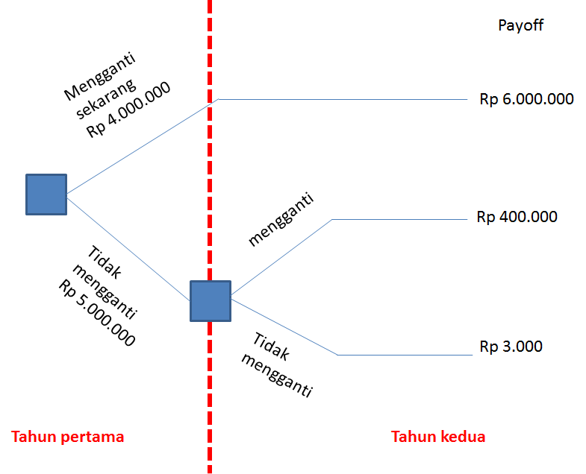
Pohon Keputusan Deterministik

Slide 23
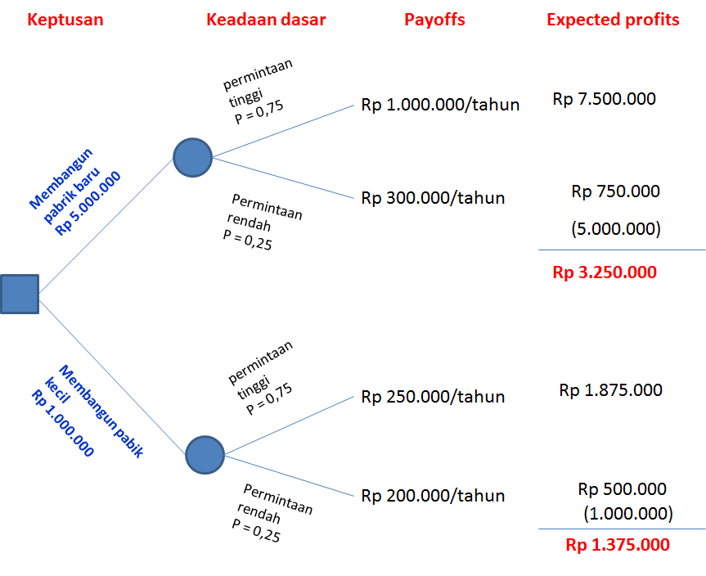
Pohon Keputusan Probalistik, Tahap Tunggal

Slide 24
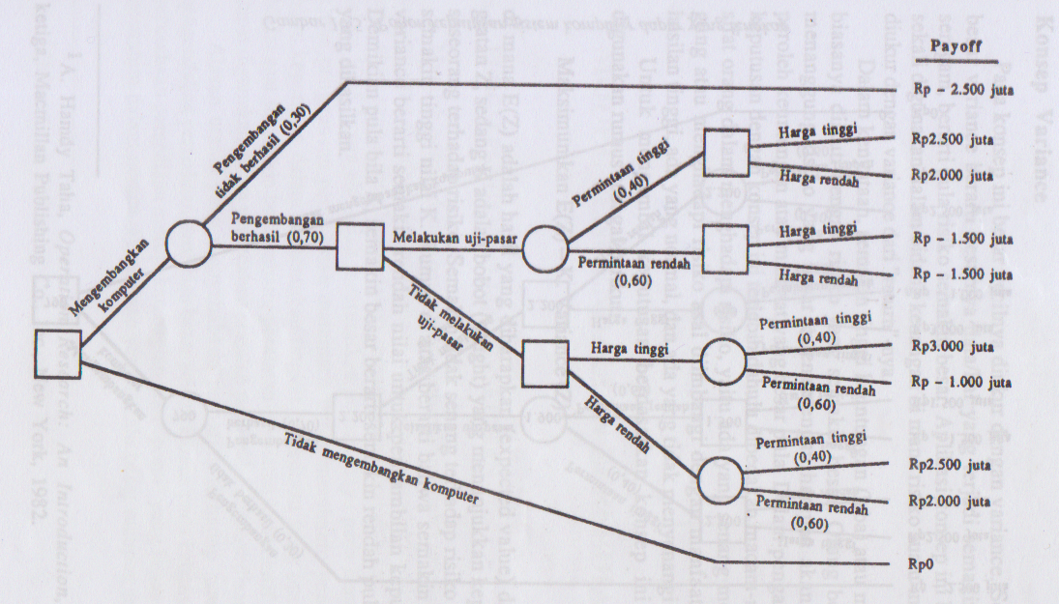
Pohon Keputusan Probalistik, Tahap Ganda

Slide 25
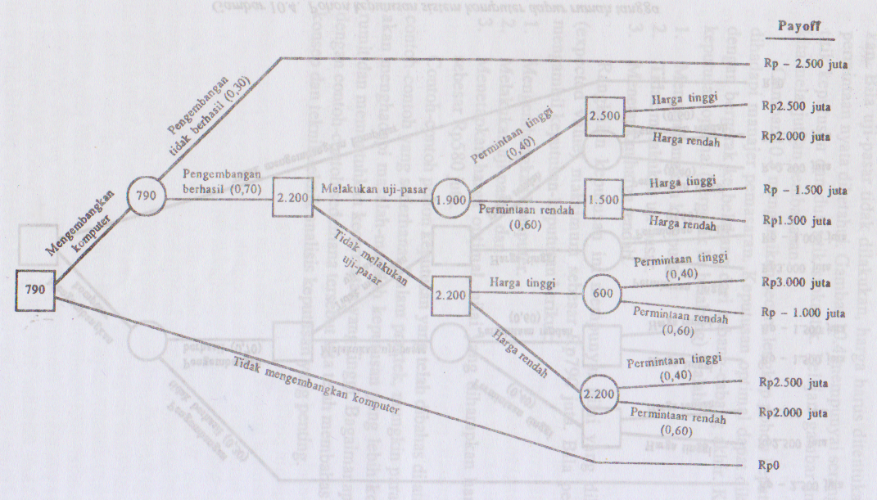
Pohon Keputusan Probalistik, Tahap Ganda

Slide 26
Faktor Penghalang Pengambilan Keputusan yang Efektif
Relaxed Avoidance : tidak bersedia bertindak karena tahu konsekuensi tidak terlalu besar.
Relaxed Change : baru bertindak setelah memahami konsekuensinya cukup serius. Memilih alternatif yang pertama kali ditemukan, belum optimal
Defensive Avoidance : membiarkan orang lain mengerjakan keputusan dengan menanggung konsekuensi keputusan tersebut. Memilih alternatif yang paling aman.
Panic : mengambil keputusan yang tidak rasional atau tidak realistis.
Copyright © by Houghton Mifflin Company. All rights reserved.

Slide 27
Four Constraints to Rational Decision Making
Information
Overload
Limited
Resources
Expertise
Problems
Memory
Problems
Notes:
First, as described above, limited resources often prevent managers from making rational decisions. Managers only have so much time, so much money, and so many people or machines or offices to devote to a specific problem. When resources increase or decrease, managers change their decisions. Because of limited resources, there is almost always a difference between what managers would like to do (i.e., rational decision making) and what they can do (i.e., bounded rationality).
Second, attention problems limit the information that a decision maker can pay attention to at any one time. Often, attention problems stem from information overload, or too much information.
Third, memory problems make it difficult to recall or retrieve stored information. Managers forget important facts and details. Companies don’t always keep the best records.
Fourth, expertise problems make it difficult for decision makers to organize, summarize, and fully comprehend all of the information that is available for making the decision. No one, not even managers, can possess expert knowledge about everything.

